Slide 1
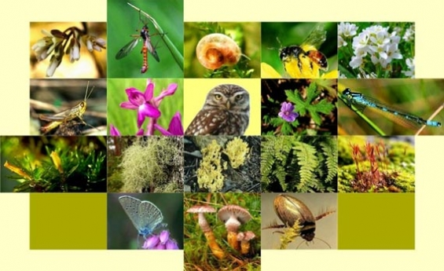
Тема 7. БІОРІЗНОМАНІТТЯ

Slide 2
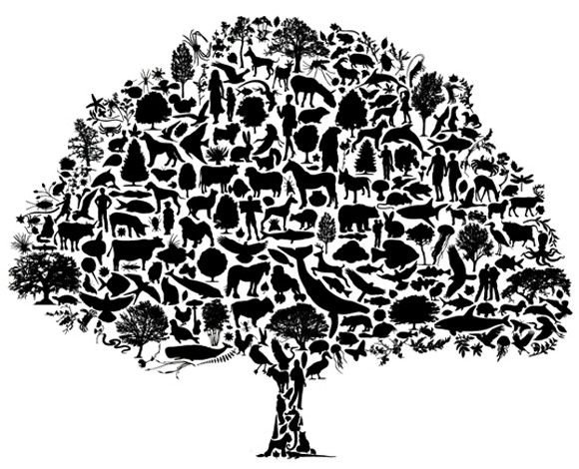
БІОРІЗНОМАНІТТЯ – це розмаїття організмів, видів та їхніх угруповань. Поняття біорізноманіття застосовується з 1988 р., коли відомий американський біолог Е. Вілсон видав книжку «Біорізноманіття». Вивченням закономірностей формування та еволюції біорізноманіття займається диверсикологія. Основними типами біорізноманіття є: генетичне (різноманітність генів усіх організмів), видове (різноманітність видів клітинних організмів) та екосистемне (різноманітність біотопів й біоценозів у різних ділянках Землі). Всі типи біорізноманіття пов’язані між собою.

Slide 3
Нині внаслідок антропогенного впливу людини біорізноманіття скорочується.
Основними чинниками, що загрожують біорізноманіттю, є: 1) скорочення ареалів існування через діяльність людини; 2) надмірна експлуатація біоресурсів (наприклад, рибальство знищило до 80 % рибної біомаси); 3) забруднення середовища (наприклад, тисячі морських птахів і черепах щорічно гинуть через дрібне пластмасове сміття); 4) вторгнення чужорідних видів (наприклад, азійський короп у водоймах Європи).

Slide 4
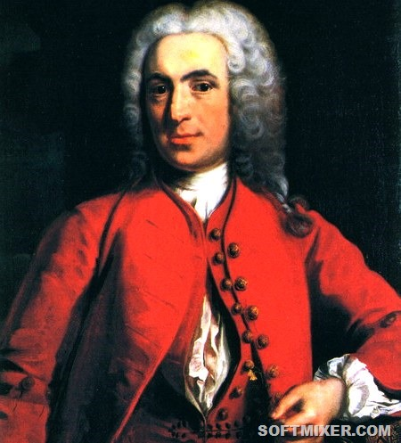
Біосистематика (від грец. біос – життя і система – упорядкування) – наука про різноманітність організмів. Термін було запропоновано К. Ліннеєм. Сучасна систематика розвивається в тісному зв’язку з еволюційною морфологією, біохімією, екологією, анатомією, молекулярною біологією, генетикою, біогеографією тощо. Основною метою біосистематики є побудова системи органічного світу.

Slide 5
Загальними принципами біосистематики, що упорядковують й організовують дослідження видового різноманіття, є такі.
• Для визначення місця виду в системі органічного світу використовуються систематичні (таксономічні) категорії: домен, царство, тип (відділ), клас, ряд (порядок), родина, рід і вид.
• Основною і найменшою одиницею класифікації
є вид, а найбільшою одиницею класифікації є домен – категорія, що включає декілька царств.
• Кожен вид слід обов’язково класифікувати – визначити ступінь його подібності й відмінності від інших, порівнявши з ними.
• На основі окремих ознак подібності ґрунтується
побудова штучних (формальних) систем
(систем організмів, у класифікації яких не враховується історична спорідненість різних таксонів).

Slide 6
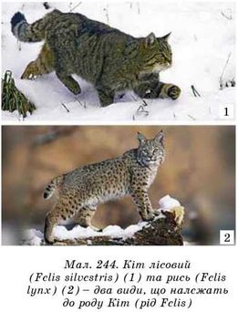
Природні (філогенетичні) системи – це системи організмів, у яких класифікація видів ґрунтується на їх ступені подібності та відображає філогенетичну спорідненість між систематичними групами.
• Для класифікації живих організмів використовується подвійна (бінарна) номенклатура, яку запровадив ще К. Лінней. Бінарна номенклатура – подвійна назва видів, перше слово якої вказує на родову належність, а друге – на видову. Наприклад, пес свійський (Canis familiaris).
• Для зведення правил біологічної номенклатури існують спеціальні номенклатурні кодекси (наприклад, «Міжнародний кодекс ботанічної номенклатури» (ICBN), «Міжнародний кодекс зоологічної номенклатури» (ICZN).

Slide 7
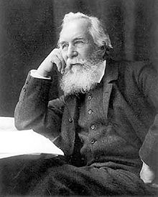
Яке значення еволюційної філогенії у дослідженні біорізноманіття?
Еволюційна філогенія (або філогенез) (від. грец. філо – рід і генезіс – породжую) – розділ еволюційної біології, що вивчає шляхи історичного розвитку біорізноманіття Землі. Термін філогенез ввів у науку німецький учений Е. Геккель у 1866 р. Ним він визначав історичний розвиток окремих видів, систематичних груп та органічного світу в цілому. В сучасному розумінні поняття філогенія застосовується і для досліджень еволюції молекул, клітин, органів, систем органів, популяцій, окремих видів, екосистем та біосфери в цілому. Метою еволюційної філогенії є реконструкція походження і послідовності еволюційних перетворень та побудова природної системи органічного світу.

Slide 8
Для ілюстрації філогенії еволюційних зв’язків між групами організмів застосовують філогенетичні дерева.
Філогенетичне дерево — це схема, яка відображає еволюційні зв’язки між таксонами, для яких воно будується.

Slide 9
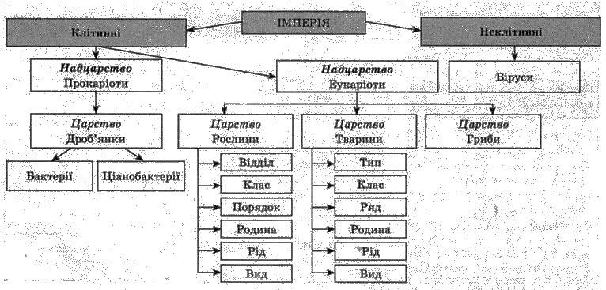
СИСТЕМА ОРГАНІЧНОГО СВІТУ. ВІРУСИ
У чому сутність принципів побудови системи органічного світу?
СИСТЕМА ОРГАНІЧНОГО СВІТУ – це розподіл на групи всіх живих істот з урахуванням їхньої спорідненості та використанням систематичних категорій. Створення системи органічного світу є головним завданням біосистематики. Вочевидь завершеною така система ніколи не буде, але це не означає, що цього не потрібно прагнути. Основними принципами побудови системи органічного світу є наступні.

Slide 10
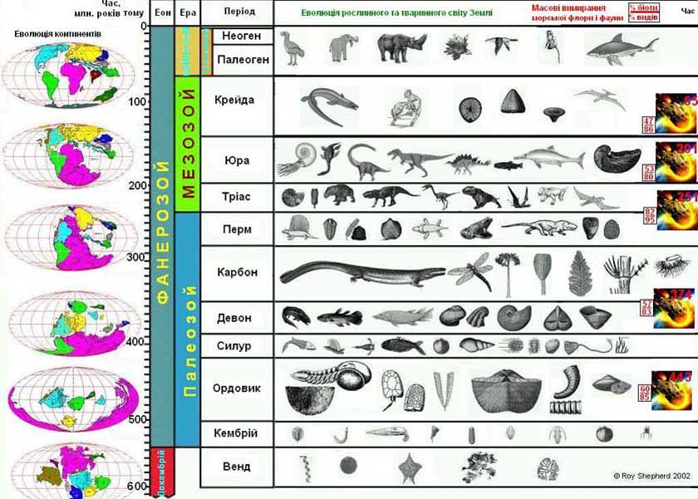
Принцип філогенетичності. В системі органічного світу живі істоти класифікуються не тільки за комплексом морфологічних, фізіологічних, біохімічних та молекулярно-генетичних ознак, а й з урахуванням філогенетичної спорідненості організмів.
Принцип ієрархічності. Систематичні категорії нижчого порядку об’єднуються в категорії вищого порядку.
Принцип номенклатурної упорядкованості. Усі назви таксонів мають подаватися за правилами, прописаними у спеціальних міжнародних кодексах біологічної номенклатури.

Slide 11
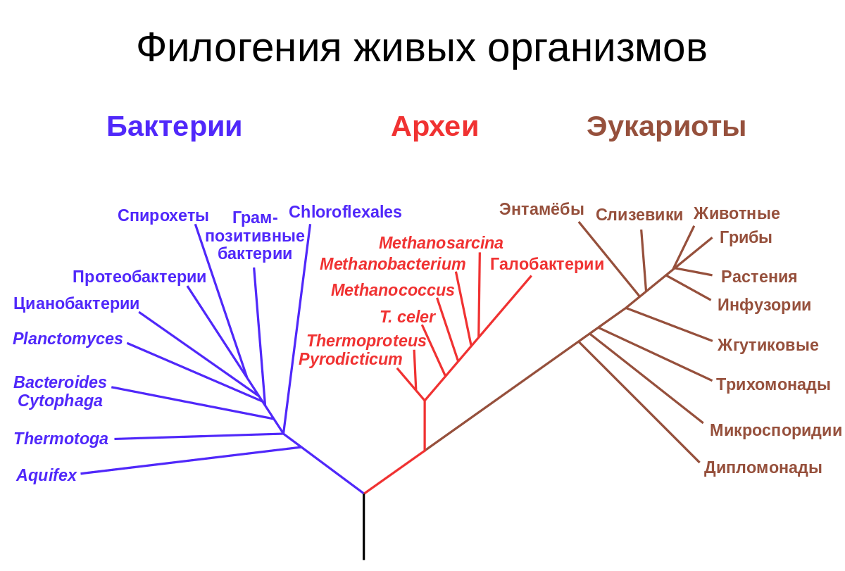
Загальновизнаної системи органічного світу в сучасній біологічній класифікації немає. Найчастіше трапляються Система двох імперій (Прокаріоти та Еукаріоти) та Система трьох доменів – запропонував К. Воуз (Бактерії, Археї та Еукаріоти). Згідно з однією з класифікацій всі живі організми (Biota) поділяють на чотири групи: Неклітинні (Aphanobionta), Бактерії (Bacteria), Археї (Archaea) та Еукаріоти (Eukaryota).

Slide 12
Які особливості та значення вірусів?
Неклітинні – сукупність форм життя, що не мають клітинної будови. Цей термін з’явився після відкриття найбільших вірусів, якими є мімівіруси, мегавіруси й пандоравіруси. Окрім вірусів до групи Неклітинні відносять й субвірусні частинки – віроїди та пріони. ВІРУСИ (від. лат. virus – отрута) – це неклітинні форми життя, які є внутрішньоклітинними абсолютними паразитами. Віруси вражають усі клітинні організми. Знайдено також віруси, які здатні відтворюватися лише в присутності інших вірусів (віруси-сателіти). Відкрито віруси в 1892 р. Д. Й. Івановським. Віруси, яких на сьогодні описано понад 5 000 видів,
вивчає вірусологія.

Slide 13
Які особливості вірусів? За особливостями будови віруси поділяють на прості й складні. Прості віруси складаються з білків і одного типу нуклеїнової кислоти, а складні віруси мають ще ліпіди, вуглеводи. Прості віруси мають капсид з білкових частинок – капсомерів і нуклеїнову кислоту – серцевину. Складні віруси можуть мати додаткові оболонки, молекули вуглеводів, ферменти тощо. Вірусна нуклеїнова кислота представлена одно- або дволанцюжковими молекулами ДНК чи РНК.

Slide 14
Для вірусів характерна специфічність, що полягає у можливості взаємодії вірусів лише з певними рецепторами клітинних мембран. У життєвому циклі вірусів наявні 2 фази – позаклітинна (віріон) і внутрішньоклітинна (проявляє окремі ознаки живого, як-то мінливість, розмноження).

Slide 15
Яке значення вірусів?
Віруси спричиняють різноманітні, часто масові (епідемічні) захворювання. У людини віруси вражають органи дихання (віруси грипу), травну (гастроентерити, гепатити) чи нервову (поліомієліт, енцефаліти, сказ) системи, шкіру та слизові оболонки (кір, герпес, папіломи, вітряна віспа), пригнічують імунні реакції організму (СНІД), призводять до ракових захворювань (онковіруси). У тварин віруси спричиняють ящур, чумку собак, чуму курей, у рослин – жовтушність, мозаїчність, плямистість, некрози, пухлини тощо. Основними заходами боротьби з вірусними хворобами є: а) ізоляція хворих організмів від здорових (карантин); б) лікування з допомогою хімічних антивірусних препаратів (хіміотерапія); в) профілактичні щеплення для підвищення стійкості організму (імунізація).

Slide 16
Пріони — особливий клас інфекційних агентів, чисто білкових (тобто таких, що не містять нуклеїнових кислот), що спричиняють тяжкі захворювання
центральної нервової системи у людей і ряду вищих тварин — губчаста енцефалопатія, фатальне сімейне безсоння, хвороба Куру

Slide 17
Віроїди – неклітинні форми життя, які являють собою низькомолекулярну одноланцюгову кільцеву РНК, що не кодує білків. Віроїди було відкрито в 1971 р. Т. Дінером (нар. 1926). Ці субмікроскопічні частинки, на відміну від РНК-вірусів, білкової оболонки не мають. Віроїди потрапляють в клітину рослини-хазяїна під час вегетативного розмноження, за допомогою комах або механічним шляхом у разі пошкодження тканин. Більшість вчених вважають, що вони походять від інтронів або мобільних генетичних елементів. Віроїдними хворобами є веретеноподібність бульб картоплі, хвороба жовтих плям рису та ін.

Slide 18
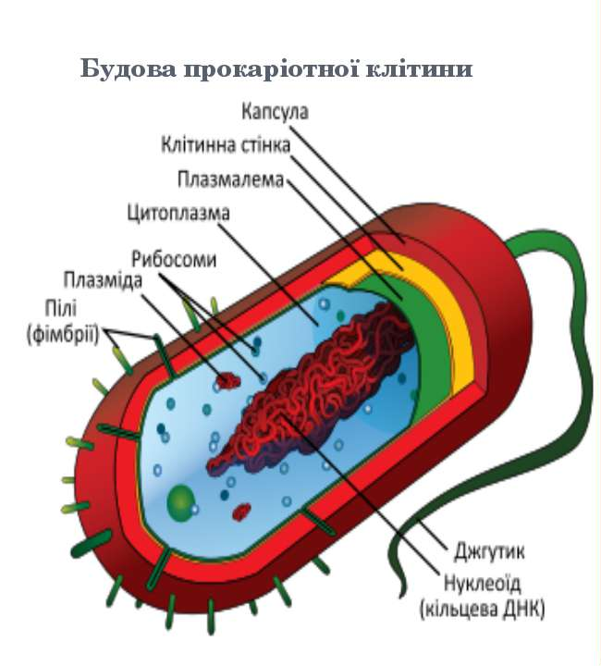
Які особливості, різноманітність та значення бактерій?
БАКТЕРІЇ (Bacteria) – група мікроскопічних, одноклітинних організмів, у яких немає ядра та мембранних органел. Уперше ці мікроскопічні організми побачив під мікроскопом А. ван Левенгук (1632 – 1723). З того часу й розпочався розвиток науки мікробіології. Вихідними предками бактерій та усіх існуючих організмів були архебіонти – анаеробні гетеротрофні прокаріотичні організми, які
виникли близько 3,5 – 3 млрд років тому.

Slide 19
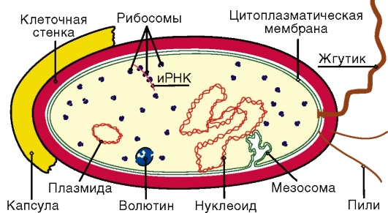
Які ж найзагальніші особливості будови та життєдіяльності бактерій?
Клітинна стінка містить полісахариди (муреїн), плазматична мембрана утворює внутрішньоклітинні впинання (фотомембрани, мезосоми), з органел у цитоплазмі є рибосоми, замість ядра – нуклеоїд, у багатьох – плазміди (маленькі кільцеві молекули ДНК). За формою клітин їх поділяють на групи: кулясті, паличкоподібні, звивисті. Для бактерій характерна надзвичайна різноманітність типів й способів живлення: фотоавтотрофне (ціанобактерії), хемоавтотрофне (залізо-, сіркобактерії), фотогетеротрофне (пурпурні несірчані бактерії), хемогетеротрофне (сапротрофні, симбіотрофні бактерії). Більшість прокаріотів є аеробами, але є й численна група анаеробів, які дістають енергію, необхідну для життя, завдяки процесам бродіння.

Slide 20
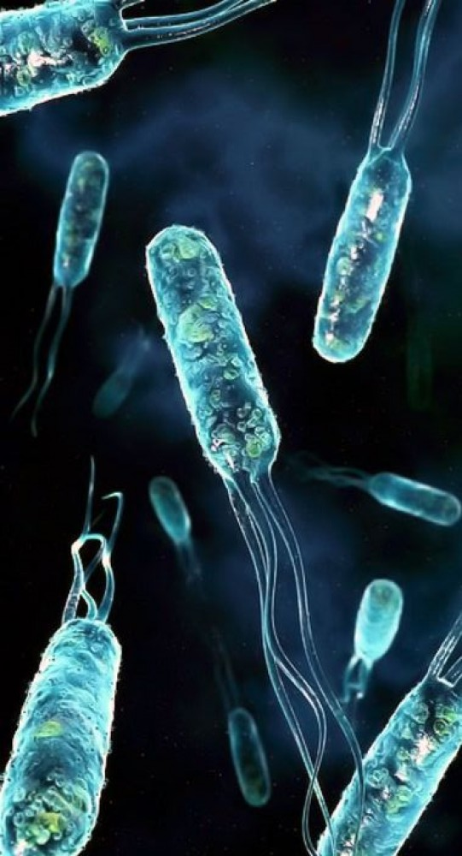
Рухаються за допомогою слизу або джгутиків. Розмножуються нестатево – поділом клітини навпіл, іноді брунькуванням, дуже швидко (кожні 20 – 30 хв). У багатьох прокаріотів відбувається утворення спор для життя за несприятливих умов, деякі здатні до інцистування для захисту й поширення. На сучасному етапі відбувається переважно біохімічна еволюція бактерій: вони здатні опановувати нові адаптаційні зони, виробляючи нові ферменти для засвоєння нових поживних речовин.

Slide 22
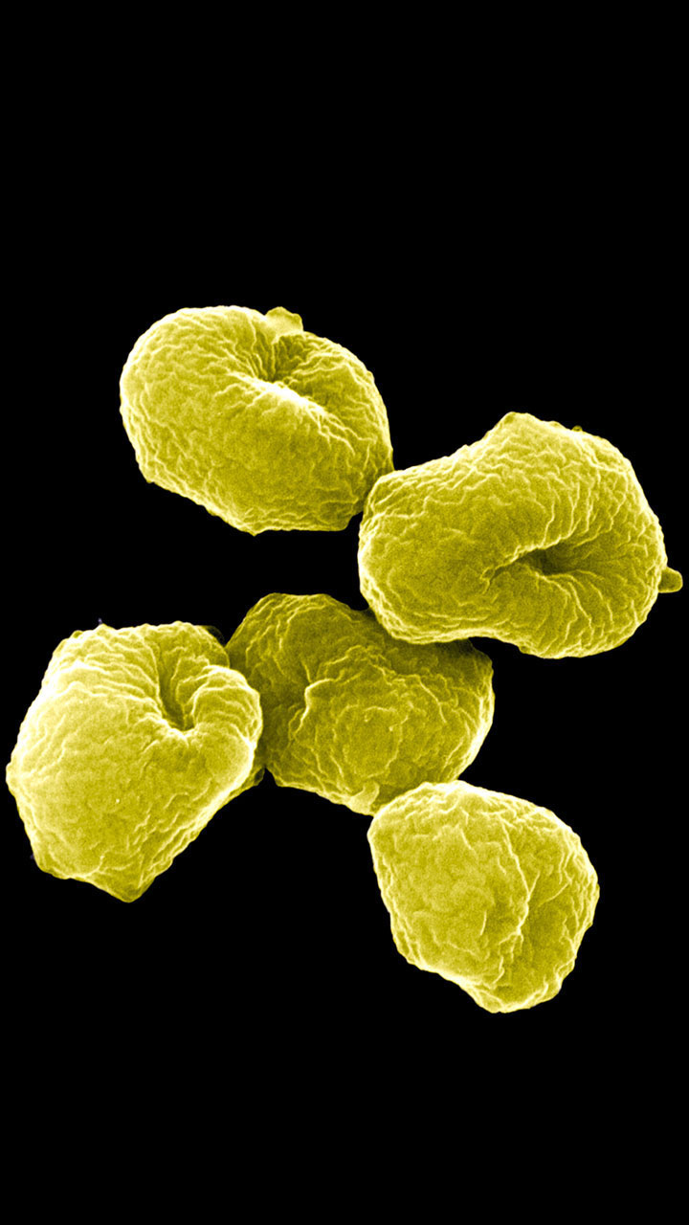
АРХЕЇ (від грец. археос – старий) – мікроскопічні одноклітинні без’ядерні організми, що відрізняються від бактерій та еукаріотів. Це найменш вивчена і, можливо, найдавніша група клітинних організмів. Ці організми відкрито у 1977 р. К. Воузом і Дж. Фоксом. На сьогодні описано близько 50 видів археїв із доволі незвичною формою клітин у вигляді квадрата, куба, паралелепіпеда. Але за формою клітин відрізнити їх від бактерій дуже складно. Основні особливості археїв пов’язані з хімічним складом і процесами життєдіяльності. Це відсутність у клітинній стінці пептидогліканів, наявність у геномі інтронів та унікальних нуклеотидних послідовностей у генах рРНК і тРНК.

Slide 23
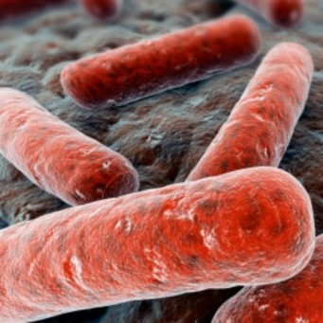
Окрім того, основою клітинної мембрани архей є мономолекулярний шар ліпідів, лише серед архей є види, здатні до утворення метану під час життєдіяльності, завдяки особливим білкам ДНК є стійкою до денатурації, у них не утворюються спори та ін. Археї розмножуються нестатево: поділом навпіл, фрагментацією та брунькуванням.

Slide 24
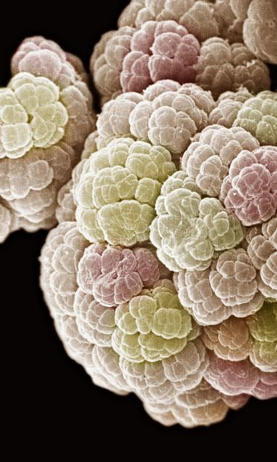
Багато архей поширені там, де життя інших організмів неможливе. Деякі живуть за дуже високих температур, часто вище від 100 °C, як ті, що їх знайшли в гейзерах і чорних курцях. Інших знайдено в дуже холодних середовищах або в надзвичайно солоній, кислій або лужній воді. Основна роль архей у природі пов’язана з їхньою участю в колообігу Нітрогену й Карбону. Багато симбіотичних видів архей знайдено в травних трактах жуйних тварин, термітів, людей, де вони розщепляють целюлозу. Археї не патогенні, і невідомо, щоб які- небудь з них спричиняли. Метаногенні археї використовують у виробництві біогазу, для очищення стічних вод. Ферменти архей зберігають свою активність і в умовах високої температури, що застосовують у біотехнології.

Slide 25
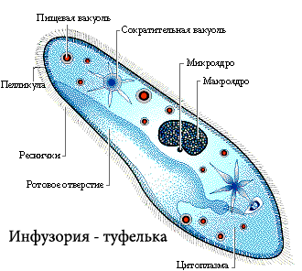
Які особливості будови, життєдіяльності та еволюції рослин?
ЕУКАРІОТИ (Eukaryota) – одно- та багатоклітинні організми, які в своїх клітинах мають ядро та мембранні органели. До одноклітинних еукаріотів належать одноклітинні твариноподібні, одноклітинні водорості, одноклітинні грибоподібні організми, яких можна об’єднати в групу Протисти (від грец. протистос – найперший). Багатоклітинними еукаріотами є рослини, гриби і тварини. У процесі еволюції предки еукаріотів виникли завдяки симбіогенезу бактеріальних клітин й формуванню двомембранних органел. Через те геном еукаріотичних клітин може бути ядерним, пластидним та мітохондріальним.

Slide 26
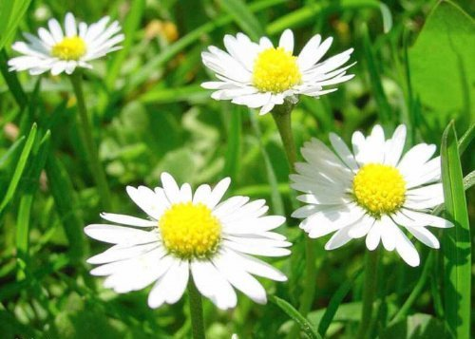
РОСЛИНИ (Plantae) – багатоклітинні еукаріотичні організми, найзагальнішими особливостями яких є пластиди, фотоавтотрофне живлення та прикріплений спосіб життя. Майже в усіх рослин клітини є тригеномними – з ядерним, мітохондріальним та пластидним геномами. Окрім того, у рослинних клітин є клітинна стінка з целюлози та запасливі включення у вигляді крохмальних зерен. Вищі рослини мають твірні, провідні, механічні, основні та покривні тканини, що утворюють вегетативні та генеративні органи. Реагують рослинні організми на впливи середовища за допомогою тропізмів, а регуляція процесів життєдіяльності відбувається за участю фітогормонів.

Slide 27
Основними напрямами еволюції рослин були: багатоклітинність, формування нестатевого та статевого поколінь та становлення двох еволюційних напрямів розвитку наземних рослин (гаметофітного й спорофітного), запліднення без води, виникнення насінини, формування квітки, плоду і подвійного запліднення. За даними 2016 р., на Землі є 390 900 видів рослин, що їх об’єднують в окреме царство в межах домену Еукаріоти. У царстві Рослини для вивчення в школі найчастіше виокремлюють такі групи: Нижчі рослини (Діатомові водорості, Бурі водорості, Червоні водорості, Зелені водорості) і Вищі рослини (Мохоподібні, Хвощеподібні, Плауноподібні, Папоротеподібні, Голонасінні, Покритонасінні). Для класифікації рослин застосовують такі основні систематичні категорії, як царство, відділ, клас, порядок, родина, рід та вид.

Slide 28
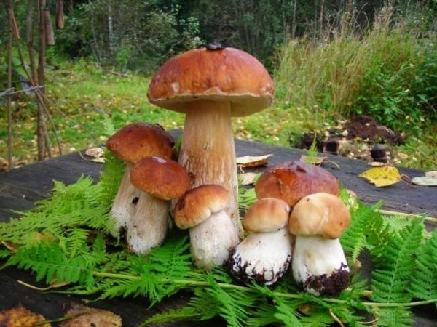
ГРИБИ (Fungi) – багатоклітинні гетеротрофні еукаріотичні організми, найзагальнішими ознаками яких є осмотичне живлення та прикріплений спосіб життя. Клітини грибів мають клітинну стінка з хітину, запасають глікоген. У грибів дуже добре розвинуте везикулярне транспортування, що забезпечує виділення ферментів для позаклітинного розщеплення органіки. Прості поживні речовини надходять у клітину в процесі осмотичного живлення без утворення травних вакуолей. У грибів двогеномні клітини, в яких представлено ядерний та мітохондріальний геноми, а розміри самого геному значно менші, ніж у рослин й тварин.

Slide 29
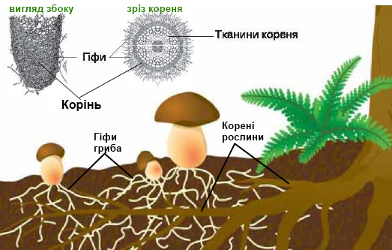
Вегетативне тіло переважної більшості грибів являє собою систему вкритих клітинними оболонками ниток (гіфів), яка називається грибницею (міцелієм). Диференційовані тканини та вегетативні органи чітко не виражено. Органи нестатевого розмноження грибів називають спорангіями. Вони розміщені поодиноко або зібрані у складні структури

Slide 30
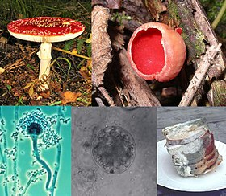
Сьогодні описано приблизно 70 тис. видів грибів, проте їх очікуване різноманіття, за оцінками різних авторів, становить від 300 тис. до 1,5 млн видів. Основними екологічними групами, що мають для людини найбільше значення, є шапинкові гриби, гриби-паразити, цвілеві гриби, дріжджеві гриби та ін. Лишайникам не надають у системі грибів статусу певного таксона, оскільки існують погляди про незалежність походження різних груп лишайників. За прийнятою в Україні системою, справжні гриби поділяють на 10 груп, серед яких виокремимо відділи Міксомікота, Оомікота, Хітридіомікота, Зигомікота, Аскомікота, Базидіомікота

Slide 31
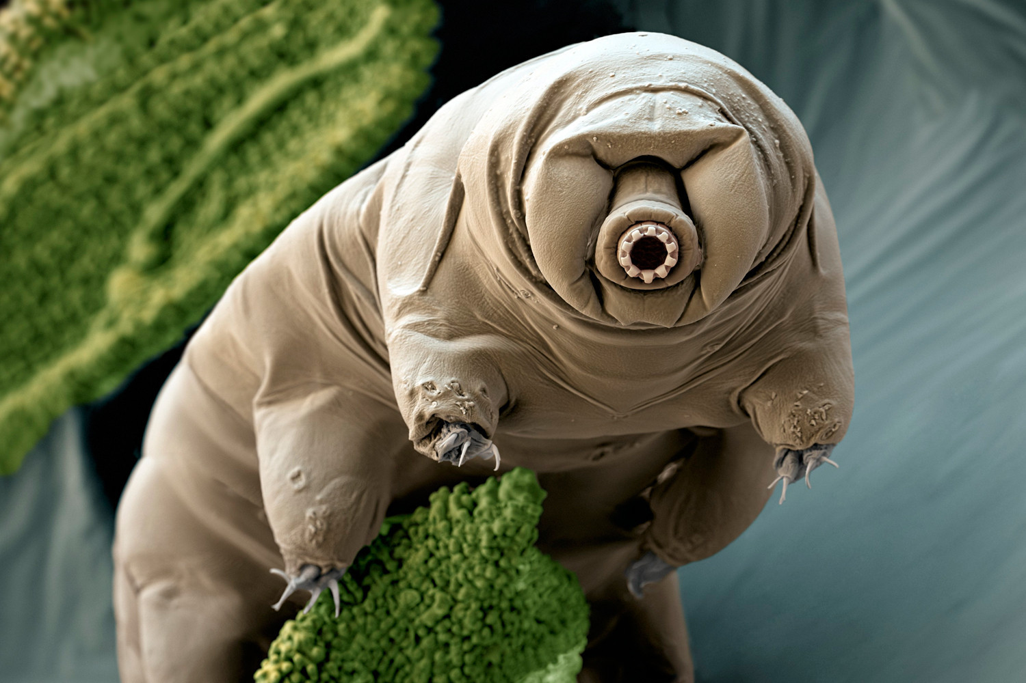
ТВАРИНИ (Animalia) – багатоклітинні еукаріотичні організми, найзагальнішими особливостями яких є хемогетеротрофне живлення та активний рух (локомоція). Для них характерні двогеномні клітини (ядерний і мітохондріальний геноми), змінна форма тіла, обмежений ріст, подразливість у вигляді рефлексів, відсутність клітинної стінки і наявність глікокаліксу, запасання глікогену, наявність двох чи трьох зародкових листків, стадій бластули і гаструли в зародковому розвитку.
Выдерживают 30-летнее пребывание при температуре −20 °C, в течение 20 месяцев в жидком кислороде при −193 °C, восьмичасовое охлаждение жидким гелием до −271 °С; нагрев до 60—65 °С в течение 10 ч и до 100 °С в течение часа.

Slide 32
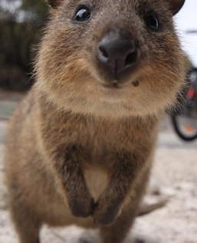
Вважається, що тварини походять від одноклітинних джгутикових, а їх найближчі відомі живі родичі – це комірцеві жгутиконосці, морфологічно подібні до хоаноцитів де яких губок. Молекулярні дослідження визначили місце тварин у надгрупі Задньоджгутикові. Ця назва позначає розташування джгутика в рухомій клітині (як у сперматозоонів більшості тварин), тоді як інші еукаріоти здебільшого мають передній джгутик. Основними напрямами еволюції тварин є виникнення багатоклітинності, поява різних органів й систем органів, розвиток рухливості та систем регуляції. В еволюції тварини ароморфозів з’являлося набагато більше, ніж у представників будь-якого іншого царства. Найвідоміші типи тварин виникають під час кембрійського періоду, близько 542 млн років тому («кембрійський вибух»).

